Slide 1
THIS IS YOUR PRESENTATION TITLE

Slide 2
TRANSITION HEADLINE
1.
Let’s start with the first set of slides

Slide 3
Introduzione al problema
Al giorno d'oggi esistono molte piattaforme che hanno dato notevole slancio al mondo del lavoro e aperto ulteriormente il mercato dietro ad esso.

Slide 4
Introduzione al problema
Risulta infatti molto più semplice sia per le aziende trovare il candidato giusto, sia per i professionisti imbattersi in opportunità di lavoro adatte ai propri interessi e alle proprie competenze.

Slide 5
Introduzione al problema
Questo contesto ha però introdotto nuove problematiche da affrontare.

Slide 6

Il compenso è giusto?
È l'azienda che fa per me?
Sono disposto a trasferirmi?
Quali sono le mie aspettative future?
Come posso prepararmi al meglio all'interview?

Slide 7

Proposta
Il sistema proposto vuole essere la piattaforma di riferimento per chi cerca lavoro e vuole farlo nel modo più sereno possibile, tenendo conto di tutti gli
aspetti di rilievo.

Slide 8
Quotations are commonly printed as a means of inspiration and to invoke philosophical thoughts from the reader.

Slide 9



Architettura
Data warehouse
Mediator
Applicazione
Wrapper
Wrapper
Wrapper
Wrapper
Wrapper
Wrapper
Numbeo
Payscale
Coursera
GitHub
Indeed
Medium

Slide 10
Fonti
Nome | Metodo | Grado di volatilità
Coursera | XML | Aggiornamento continuo (?)
Medium | ? | Aggiornamento continuo
Indeed | API | Aggiornamento continuo
Payscale | Web scraping | Aggiornamento mensile
Github | API | Aggiornamento continuo
Numbeo | API | Aggiornamento mensile

Slide 11

Fonti
Github è la piattaforma leader per l’hosting di progetti software sottoforma di codice sorgente. Dispone di una enorme quantità di progetti a cui contribuire e materiale di studio raccolto dagli utenti.

Slide 12

Fonti
Indeed è uno dei portali di riferimento per chi è alla ricerca di un nuovo lavoro. Ogni giorno migliaia di nuove offerte vengono inserite andando così ad offrire una vasta scelta.

Slide 13

Fonti
Payscale è una piattaforma in grado di offrire informazioni sui salari medi per ogni lavoro in ogni parte del mondo, in base alla propria esperienza.

Slide 14

Fonti
Coursera è una piattaforma in grado di offrire informazioni sui salari medi per ogni lavoro in ogni parte del mondo, in base alla propria esperienza.

Slide 15

Fonti
Numbeo è il più grande database al mondo di informazioni su città e nazioni.
Fornisce informazioni come il costo della vita, la situazione sanitaria e gli indicatori del mercato immobiliare.

Slide 16

Fonti
Medium è una piattaforma di pubblicazioni online di recente creazione. Al suo interno è possibile trovare risorse e tutorial sugli ultimi trend e tecnologie emergenti.

Slide 17
THIS IS A SLIDE TITLE
Here you have a list of items
And some text
But remember not to overload your slides with content
Your audience will listen to you or read the content, but won’t do both.

Slide 18
BIG
CONCEPT
Bring the attention of your audience over a key concept using icons or illustrations

Slide 19
YOU CAN ALSO SPLIT YOUR CONTENT
White
Is the color of milk and fresh snow, the color produced by the combination of all the colors of the visible spectrum.
Black
Is the color of coal, ebony, and of outer space. It is the darkest color, the result of the absence of or complete absorption of light.

Slide 20
IN TWO OR THREE COLUMNS
Yellow
Is the color of gold, butter and ripe lemons. In the spectrum of visible light, yellow is found between green and orange.
Blue
Is the colour of the clear sky and the deep sea. It is located between violet and green on the optical spectrum.
Red
Is the color of blood, and because of this it has historically been associated with sacrifice, danger and courage.

Slide 21

A PICTURE IS WORTH A THOUSAND WORDS
A complex idea can be conveyed with just a single still image, namely making it possible to absorb large amounts of data quickly.

Slide 22

Want big impact?
USE BIG IMAGE.

Slide 23
USE CHARTS TO EXPLAIN YOUR IDEAS
White
Gray
Black

Slide 24
MAPS
our office

Slide 25
89,526,124
Whoa! That’s a big number, aren’t you proud?

Slide 26
89,526,124$
185,244 users
100%
That’s a lot of money
And a lot of users
Total success!

Slide 27
OUR PROCESS IS EASY
first
second
last

Slide 28
Let’s review some concepts
Yellow
Is the color of gold, butter and ripe lemons. In the spectrum of visible light, yellow is found between green and orange.
Blue
Is the colour of the clear sky and the deep sea. It is located between violet and green on the optical spectrum.
Red
Is the color of blood, and because of this it has historically been associated with sacrifice, danger and courage.
Yellow
Is the color of gold, butter and ripe lemons. In the spectrum of visible light, yellow is found between green and orange.
Blue
Is the colour of the clear sky and the deep sea. It is located between violet and green on the optical spectrum.
Red
Is the color of blood, and because of this it has historically been associated with sacrifice, danger and courage.

Slide 29
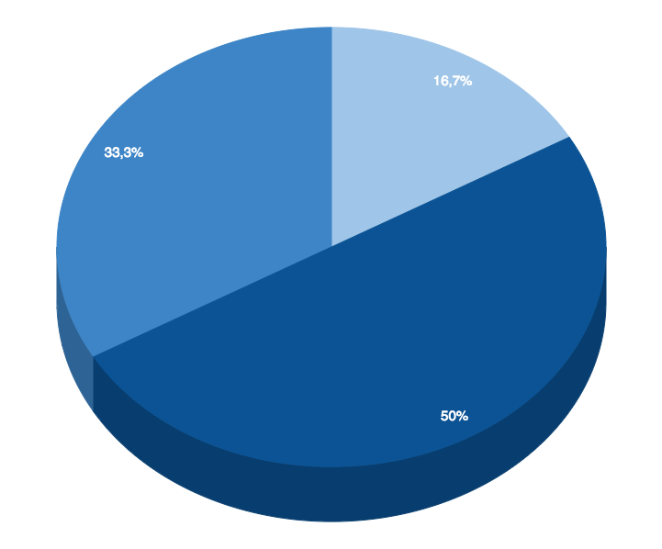
You can insert graphs from Google Sheets

Slide 30
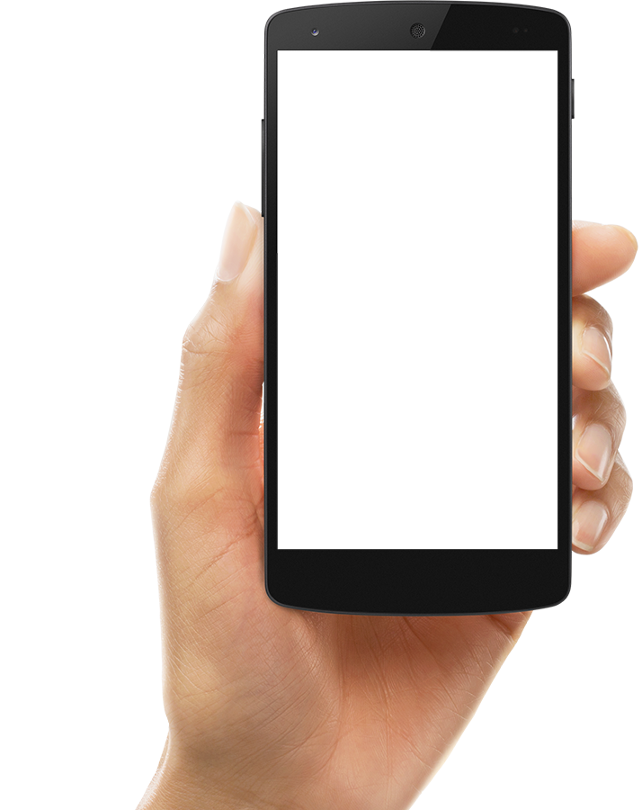
ANDROID PROJECT
Show and explain your web, app or software projects using these gadget templates.

Slide 31
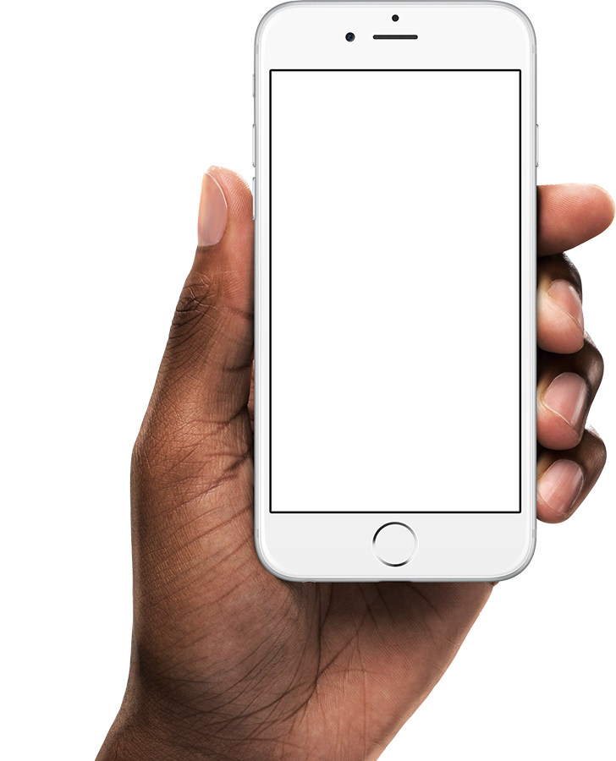
iPHONE PROJECT
Show and explain your web, app or software projects using these gadget templates.

Slide 32
Place your screenshot here
TABLET PROJECT
Show and explain your web, app or software projects using these gadget templates.

Slide 33
Place your screenshot here
DESKTOP PROJECT
Show and explain your web, app or software projects using these gadget templates.

Slide 34

THANKS!
Any questions?
You can find me at:
@username
user@mail.me

Slide 35
CREDITS
Special thanks to all the people who made and released these awesome resources for free:
Presentation template by SlidesCarnival
Photographs by Unsplash
Diverse device hand photos by Facebook Design Resources

Slide 36
PRESENTATION DESIGN
This presentation uses the following typographies and colors:
Titles: Montserrat
Body copy: Source Sans Pro
You can download the fonts on these pages:
https://www.fontsquirrel.com/fonts/montserrat
https://www.fontsquirrel.com/fonts/source-sans-pro
Sky Blue #00bef2 / Navy Blue #25516c
You don’t need to keep this slide in your presentation. It’s only here to serve you as a design guide if you need to create new slides or download the fonts to edit the presentation in PowerPoint®

Slide 37
SlidesCarnival icons are editable shapes.
This means that you can:
Resize them without losing quality.
Change fill color and opacity.
Change line color, width and style.
Isn’t that nice? :)
Examples:

Slide 38
😉
Now you can use any emoji as an icon!
And of course it resizes without losing quality and you can change the color.
How? Follow Google instructions https://twitter.com/googledocs/status/730087240156643328
✋👆👉👍👤👦👧👨👩👪💃🏃💑❤😂😉😋😒😭👶😸🐟🍒🍔💣📌📖🔨🎃🎈🎨🏈🏰🌏🔌🔑 and many more...

